Slide 1

LCG社会保険労務士事務所

Slide 2

事務所の強み
当事務所は、〇〇年に開業し長年にわたり多くのお客様の社会保険手続きや給与計算の代行を行ってきました。また、経営者が抱える人にまつわる様々なお悩みに、経営者の目線を持ちつつ、社会保険労務士という人事労務の専門家の視点からアドバイスを差し上げてきました。多くの経験をしてきた当事務所だからこそ、お客様の課題を一緒に解決できると考えています。
当事務所は、〇〇年に開業した新しい事務所ですが、代表は一般企業で総務を経験したのちに開業しており、人事労務の幅広い知識を持っています。従業員によりそう気持ちを持ちながら、経営者との仲介役として顧問先様の人事労務周辺の課題を一緒に解決してまいります。
代表者プロフィール
当事務所は、〇〇年に開業した新しい事務所ですが、代表は〇歳で社会保険労務士資格に働きながら合格し、開業。フットワークと行動力に抜群の自信を持っています。一期一会、お客様との出会いを大切にしていますので、まずは小さなことからご依頼してみてください。
川崎めぐ子
（〇〇事務所代表／特定社会保険労務士）
一般企業に就職後、人事部に配属、社会保険の手続きから給与計算に従事。新卒採用から在職者の労務トラブルに奔走。多くの会社の困る人事部を助けたいという思いから社会保険労務士試験を受験。合格後に独立開業。「親しみやすい笑顔で、疲れたビジネスパーソンの癒し」に笑顔での対応をつとめる。好きなものは焼酎。
女性ならではの醸し出すやさしい雰囲気を大切に、顧客の経営者のみならず従業員のみなさんからも慕われるべく、専門知識をかみ砕いてご説明します。社会保険労務士の基本的な業務のみでなく、従業員のみなさまへの研修の講師や、退職予定者への退職時面談等、幅広い業務をお引き受けいたします。

Slide 3
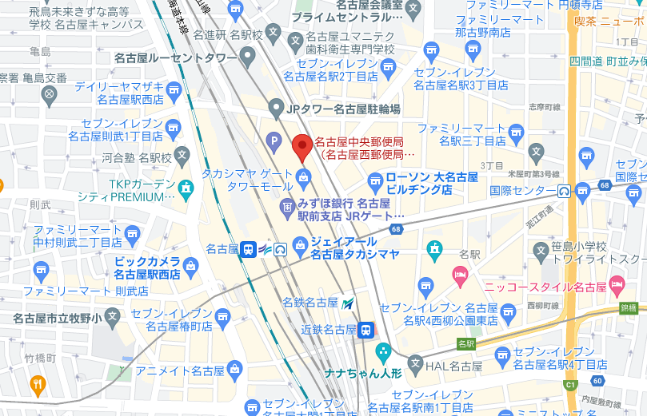
事務所概要
郵便番号 | 〒450-6334
住所 | 名古屋市中村区名駅1-1-1 JPタワー名古屋34階
電話番号 携帯番号 | 052-589-2359 080-1234-5687
メール | info@lcgjapan.com
HP | https://lcgjapan.com
営業時間 | 9：00～18：00（土日祝除く)
アクセス | JR、名鉄、近鉄、地下鉄 「名古屋」駅より徒歩5分
駐車場 | なし 最寄りのパーキングをご利用ください

Slide 4


スタッフ紹介
山田花子
（社会保険労務士）
社会保険・給与計算から、労務トラブル相談まで多様な分野に精通
田中太郎
（社会保険労務士有資格者）
社会保険労務士試験の合格後に入所。お客様の懐に入り、お客様とともに業務改善をしていくことを得意とする。
山田花子
（社会保険労務士）
社会保険・給与計算から、労務トラブル相談まで多様な分野に精通
田中太郎
（社会保険労務士有資格者）
社会保険労務士試験の合格後に入所。お客様の懐に入り、お客様とともに業務改善をしていくことを得意とする。

Slide 5

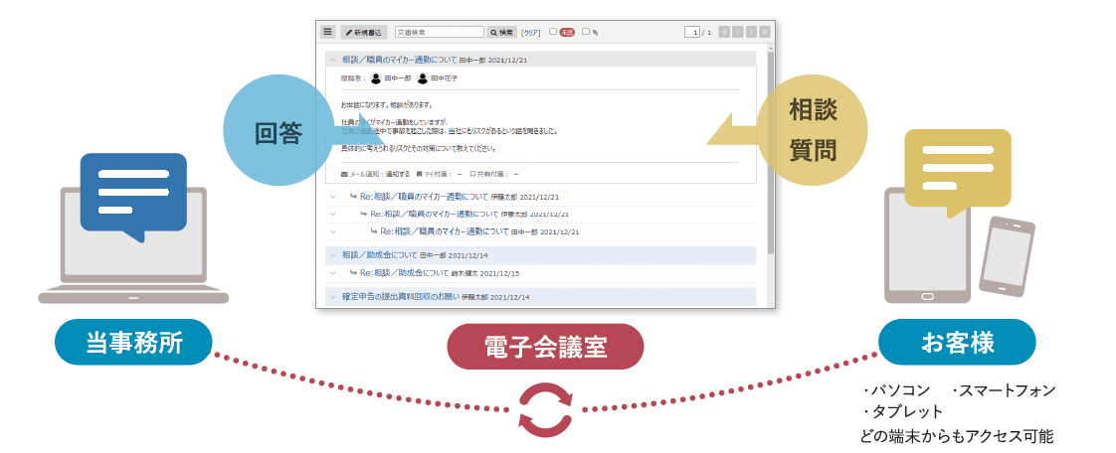
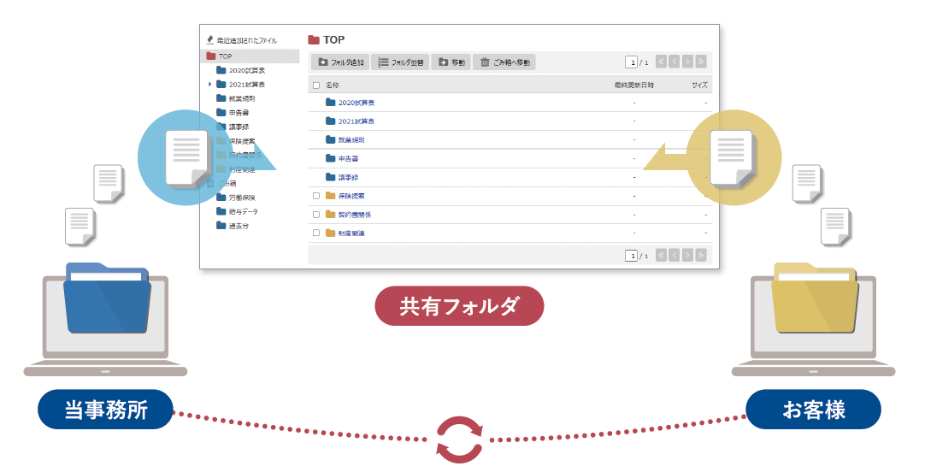
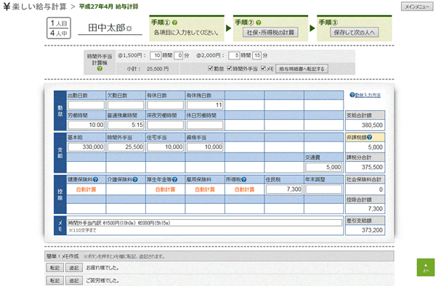
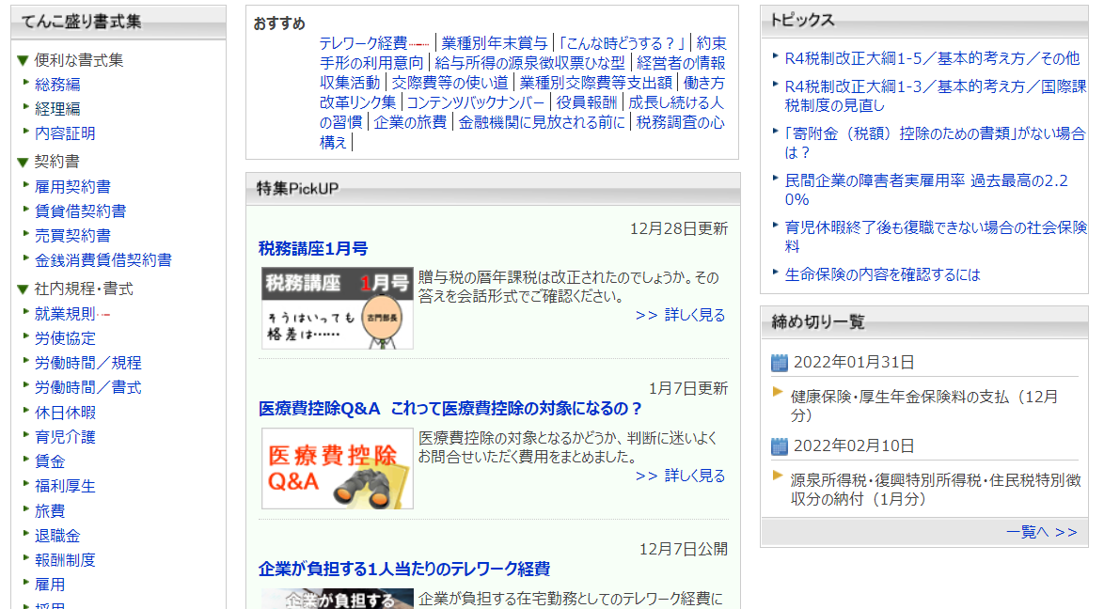
MyKomonとは
「マイコモン」とは、お客様専用のIDとパスワードでサイトにログインしてご利用いただくクラウドシステムです。
電子会議室
お客様と当事務所間専用の電子掲示板です。
セキュリティが高く、メールの代替品としてご利用ください。
共有フォルダ
お客様と当事務所専用のフォルダです。
就業規則やよく使う書式などの最新版がいつでもダウンロードできます。
楽しい給与計算（オプション）
『徹底的にシンプルで使いやすく』を追求し、30人以下の中小企業・病医院向けに設計された給与計算ソフトです。毎月の給与計算の時間が短縮されます。
勤怠管理システム（オプション）
「打刻」「申請」「勤怠データ集計」のみのシンプルな勤怠システムです。楽しい給与計算と連動することで大幅な工数削減になります。
経営サポート
会社経営にお役立ていただける内容や総務・経理関連のものまで、質の高い情報をご提供しています。

Slide 6
サービス案内
参考HP：https://www.takayama-office.jp/service.html
社会保険手続き代行（顧問／スポット）
役所に提出する社会保険の届け出を代行します。1ヶ月の定額料金（顧問）の他、一手続きからでも対応いたします。
給与計算代行・賞与計算代行
集計いただいた勤怠データをもとに給与計算を実施し、賃金台帳や給与明細等を納品いたします。
労務相談顧問
従業員の労務管理におけるご相談に専門知識に基づきご回答いたします。
助成金申請代行
助成金を受給する前の制度構築から、申請書の作成、届け出までご依頼いただけます。
就業規則作成・改定支援
就業規則の新規作成から、法改正に伴う改定、企業のご要望に基づく変更まで幅広くご支援します。
人事制度構築・改定支援
会社が発展するための人事制度の策定や改定、運用のアドバイスを行います。
賃金制度構築・改定支援
経営層が考える賃金の払い方をお聞きし、お考えに沿った賃金制度の構築をご支援します。
退職金制度構築・改定支援
新しく退職金制度を導入する際のご支援の他、退職金制度の大幅な変更のご相談も承ります。

Slide 7
料金案内
社会保険手続き代行（顧問/スポット）
・顧問料
人数 | 報酬（税込） | 人数 | 報酬（税込）
10名以下 | 16,500円 | 51～100名 | 33,000円
11～30名 | 22,000円 | 101名以上 | 応相談
31～50名 | 27,500円
注：人数は雇用保険の被保険者数で算定し、1年に1回見直しのご提案をいたします。
・スポット 一例 雇用保険資格取得届 5,500円
届出内容により異なります。
セット割引もあります。
給与計算代行・賞与計算代行
・給与計算料 月額 基本料金35,000円＋1,000円×処理人数
注：原則として当月の在籍人数（役員含む）に基づきご請求します。
・賞与計算料 1回あたり 基本料金30,000円＋700円×処理人数
注：原則として支給した人数に基づきご請求します。
労務相談顧問
人数 | 報酬（税込） | 人数 | 報酬（税込）
10名以下 | 16,500円 | 51～100名 | 33,000円
11～30名 | 22,000円 | 101名以上 | 応相談
31～50名 | 27,500円
注：人数は役員を除く全従業員数で算定し、1年に1回見直しのご提案をいたします。
＊ 難易度等に応じ、金額は変動いたします。
＊ 着手時には、報酬額の30％を着手金としてご請求いたします。

Slide 8
料金案内
助成金申請代行
一例 特定求職者雇用開発助成金 1回の申請あたり 30,000円
就業規則作成・改定支援
新規作成 就業規則本則 300,000円～
その他野規程 30,000円～
人事制度構築・改定支援
業種・企業規模・改定内容等から個別でお見積りをいたします。
賃金制度構築・改定支援
業種・企業規模・改定内容等から個別でお見積りをいたします。
退職金制度構築・改定支援
業種・企業規模・改定内容等から個別でお見積りをいたします。

Slide 9

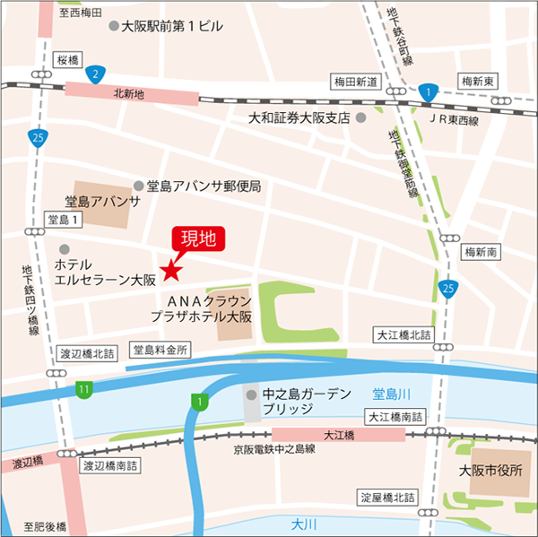

裏表紙
ご挨拶
所長 加藤太一
LCG社会保険労務士事務所
〒450-6334 名古屋市中村区名駅1-1-1
JPタワー名古屋34階
052-589-2359
FAX.052-589-2356
QRコード
info@lcgjapan.com
https://lcgjapan.com

